Slide 1
ToDo App на Android с использованием Room для управления задачами
Студент: В.В. Батов
Руководитель: М.Н. Глизница
ЮУрГУ, 2024

Slide 2
Введение
В современном мире управление временем и задачами стало одной из важнейших составляющих успешной жизни.
Цель данного проекта — создание простого и удобного мобильного приложения для управления задачами, которое помогает пользователям организовывать дела и улучшать продуктивность.

Slide 3
Описание проекта
Основной функционал: создание, редактирование, удаление задач.
Используемые технологии: Room, RecyclerView, FloatingActionButton.

Slide 4
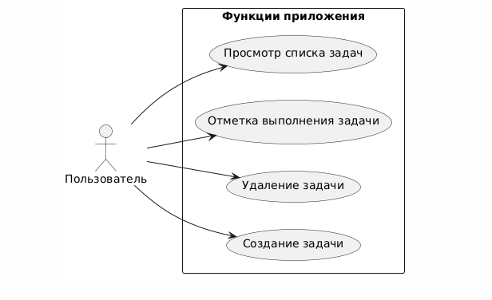
Проектирование
Диаграмма вариантов использования: взаимодействие пользователя с задачами.

Slide 5
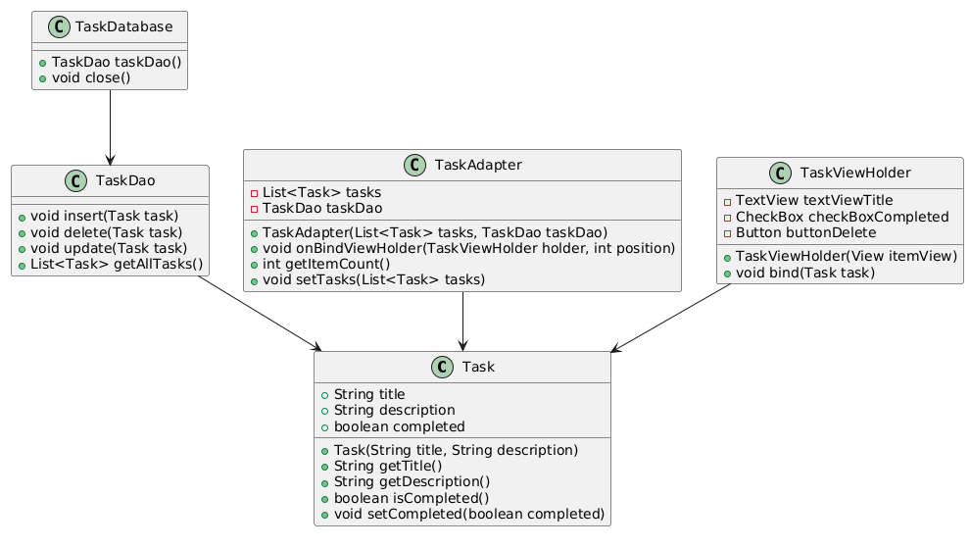
Проектирование
Диаграмма классов

Slide 6
Реализация
Используемые библиотеки: Room, RecyclerView, ViewModel.
Основные классы: Task, TaskDao, TaskDatabase.

Slide 7
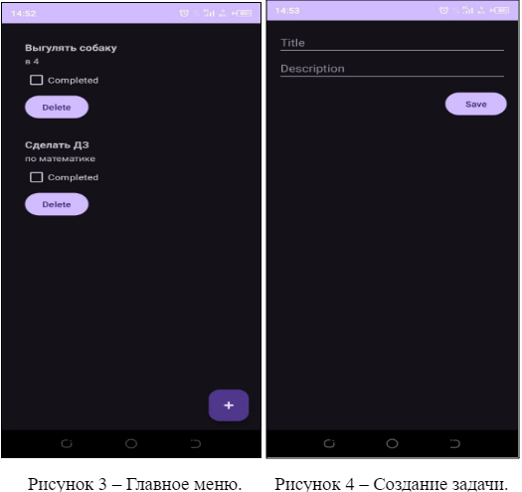
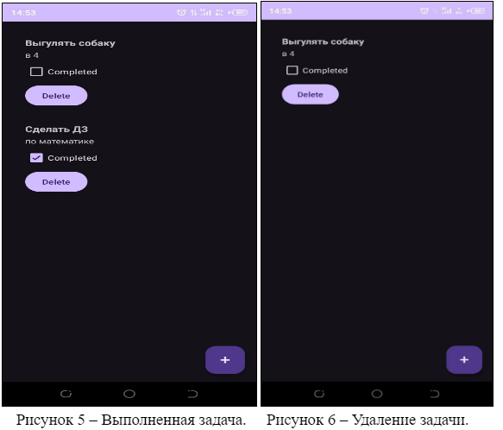
Вид приложения

Slide 8
ТЕСТЫ
IID теста | Название теста | Описание | Ожидаемый результат | Результат
T1 | Тест создания задачи | Проверка возможности создания новой задачи | Новая задача появляется в списке | Пройден
T2 | Тест удаления задачи | Проверка возможности удаления задачи | Удаленная задача исчезает из списка | Пройден
T3 | Тест отображения списка задач | Проверка корректного отображения всех задач | Все задачи отображаются правильно в списке | Пройден
T4 | Тест сохранения данных | Проверка сохранения данных после закрытия приложения | Данные сохраняются и отображаются при повторном открытии | Пройден
T5 | Тест обработки пустых полей | Проверка поведения приложения при создании задачи с пустыми полями | Появляется уведомление об ошибке, задача не создается | Пройден
T6 | Тест взаимодействия с интерфейсом | Проверка интерактивности кнопок и полей ввода | Все кнопки и поля ввода работают корректно | Пройден
T7 | Тест на устойчивость к ошибкам | Проверка устойчивости приложения к неожиданным вводам | Приложение не падает, выводит соответствующие сообщения об ошибках | Пройден

Slide 9
Заключение
Достигнутые цели: функциональное приложение для управления задачами.
Перспективы развития: напоминания, интеграция с календарем, категории задач.

